Slide 1
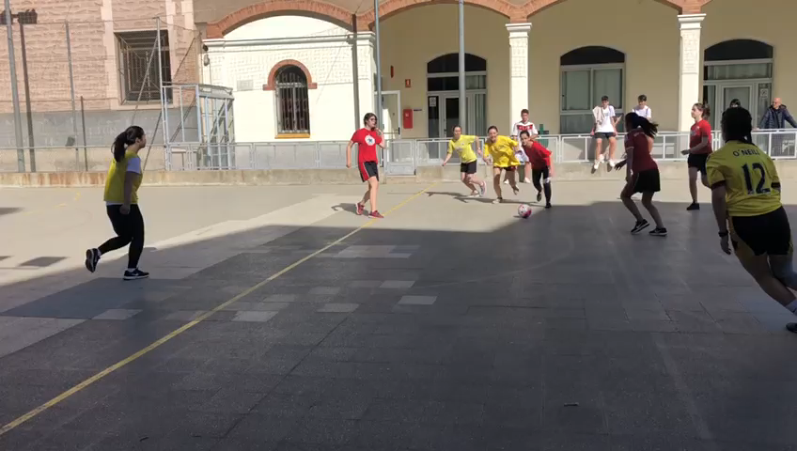
Mis compañeros animándome cuando consigo la pelota

